Slide 1
Was ich in meiner Freizeit mache
By: Yara Naffa
7E

Slide 2
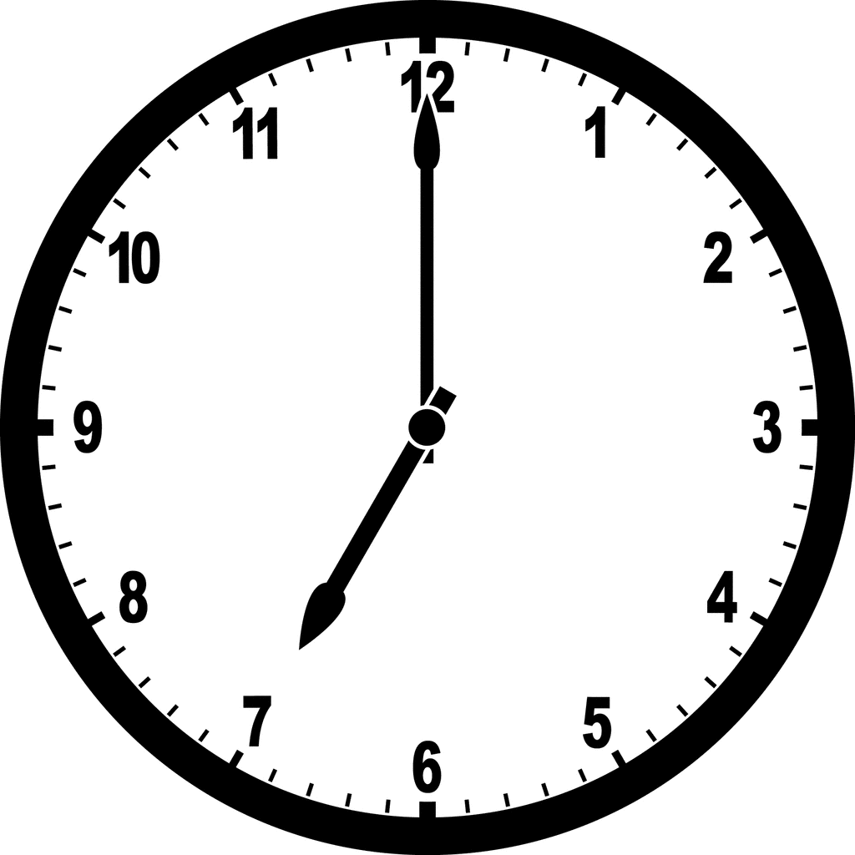
Um 7:00 Uhr gehe ich zur Schule.

Slide 3
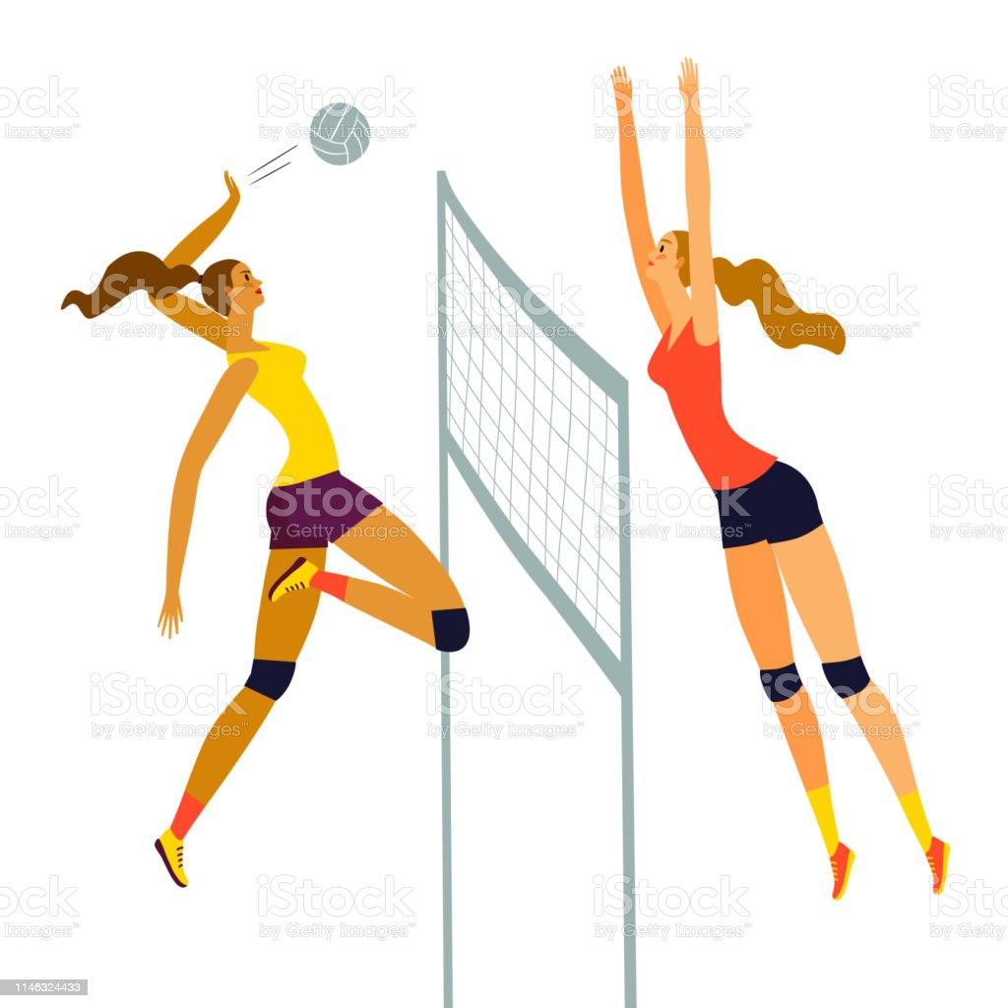
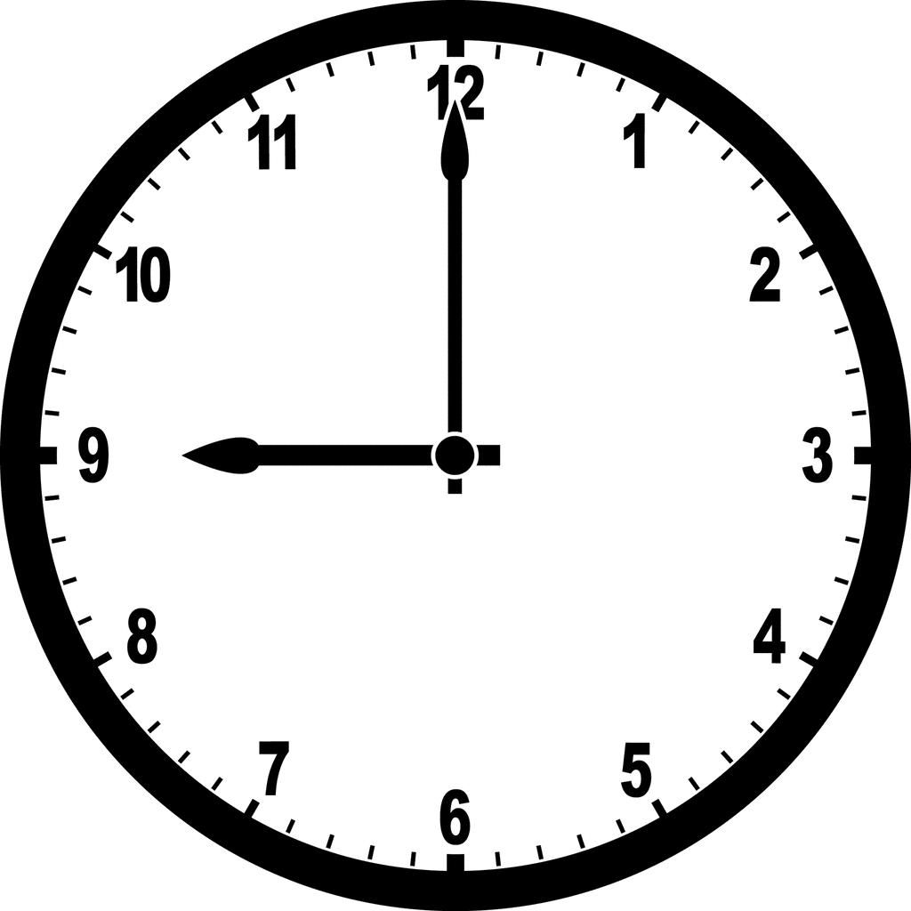
In der Schule spiele ich um 9:00 Uhr Volleyball.

Slide 4
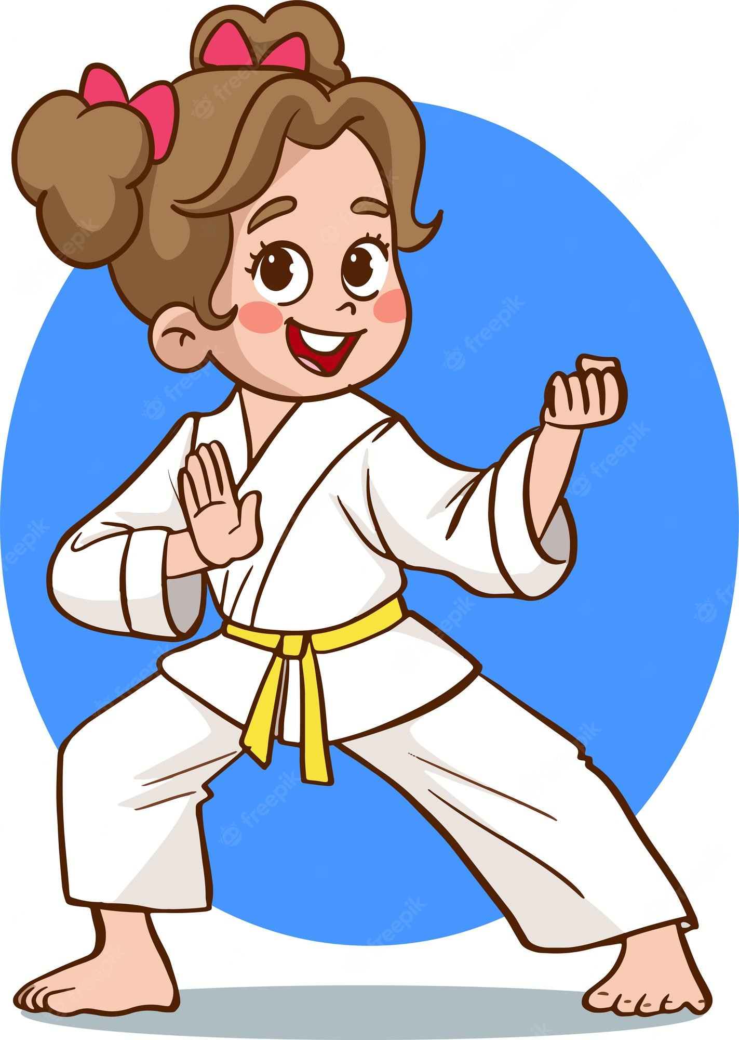
Nach der Schule um 18:00 Uhr spiele ich Taekwondo.

Slide 5
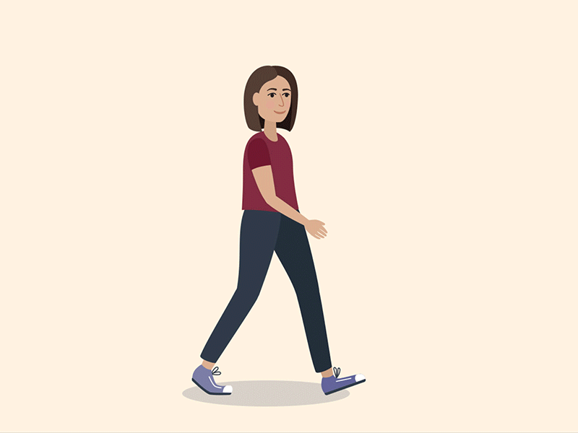
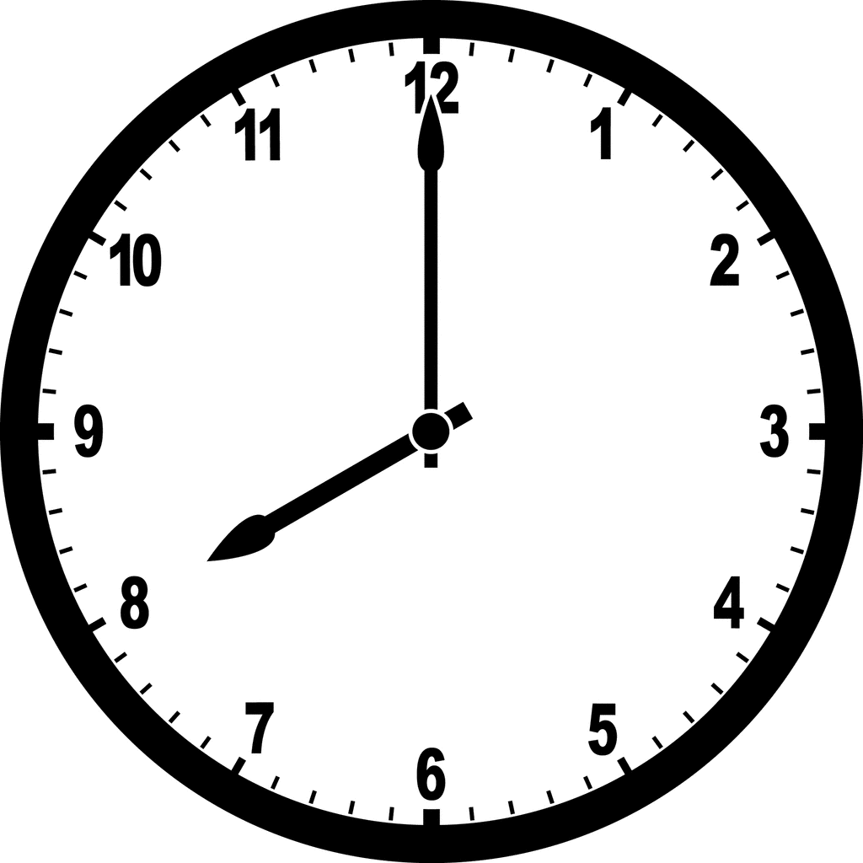
Am Freitag um 8:00 Uhr gehe ich laufen.

Slide 6
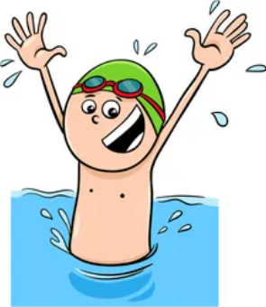
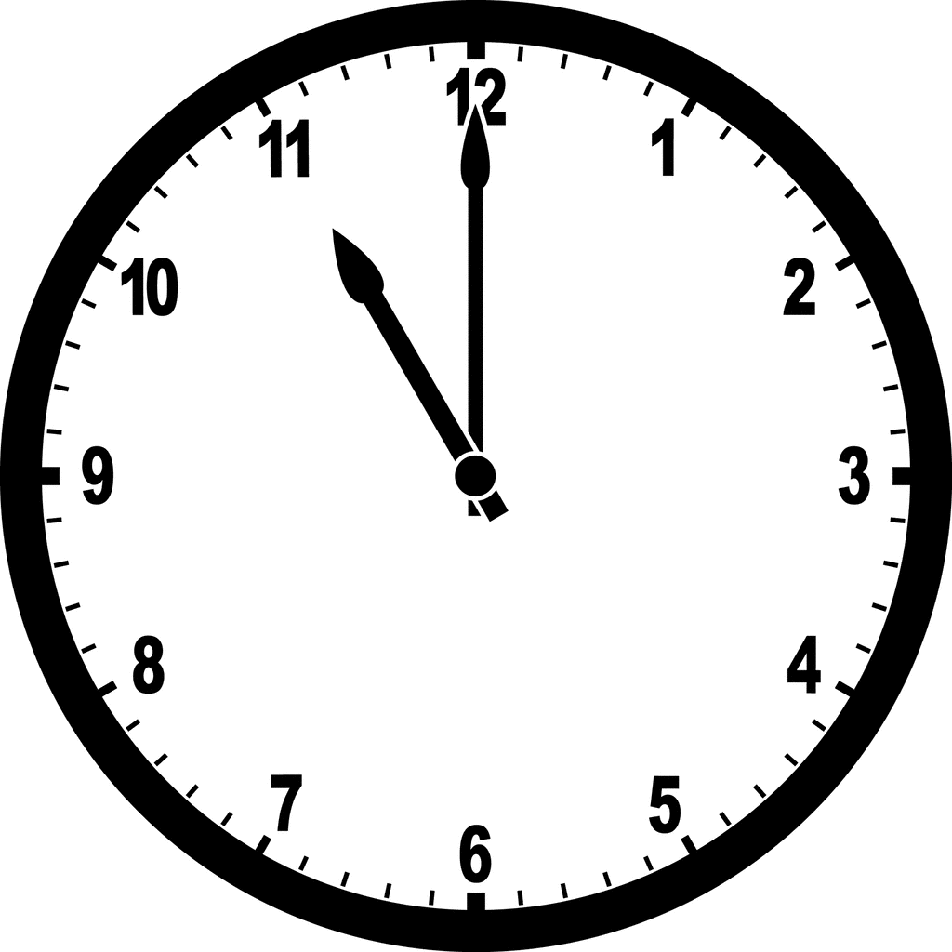
Am Freitag um 11:00 Uhr gehe ich schwimmen.

Slide 7
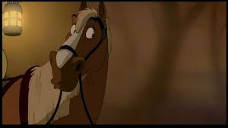
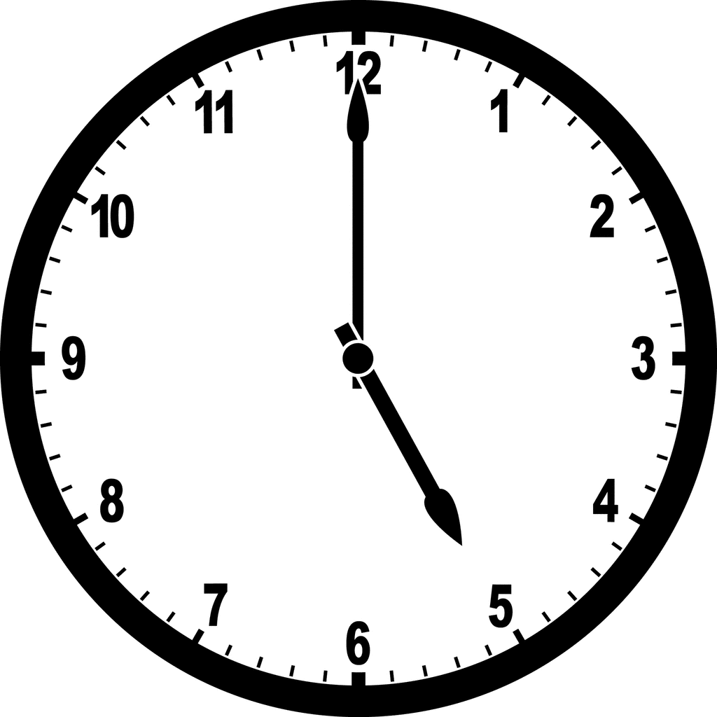
Am Sonntag um 17:00 Uhr gehe ich reiten.

Slide 8
Mein Name ist Yara Naffa und ich gehe um 7:00 Uhr zur Schule. In der Schule um 9:00 Uhr spiele ich Vollyball mit meinen Freunden und nach der Schule um 18:00 Uhr spiele ich Taekwondo.
Am Freitag gehe ich um 8:00 Uhr laufen und um 11:00 Uhr schwimmen.
Jeden Sonntag gehe ich um 17:00 Uhr reiten.

